Slide 1
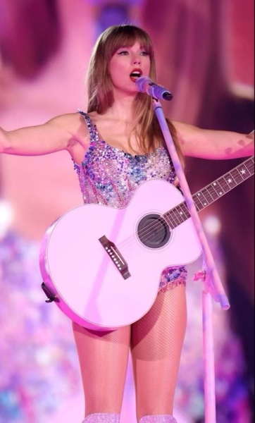
Propósitos
De Año Nuevo
Llegar a que Tocando La Fama tenga un reconocimiento
mundial, ganar en el foro (obviamente) y hacerlo libro.
Pasar a segundo de secundaria con buenas notas
Poder comprar mi ropita coquette!
Ser famosa Xd
Y poder ir al Namm y Berklee para vivir y contarlo
Mi experiencia en la mejor escuela de música del mundo
Para poder ser Anari y tener la experiencia de serlo.
🌸

Slide 2
